Slide 1
创新引领、服务发展
强力推进科技工作实现新跨越
汇报人：曾维忠
2019.02

Slide 2
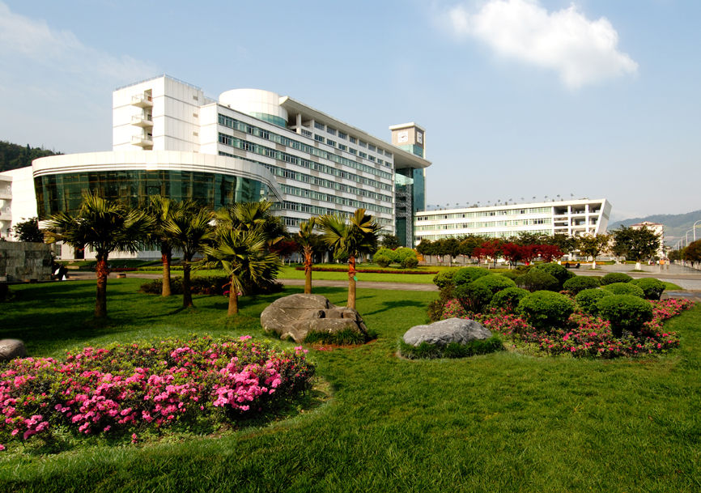
主要内容
一、主要进展
二、问题分析
三、工作建议

Slide 3
一、主要进展

Slide 4
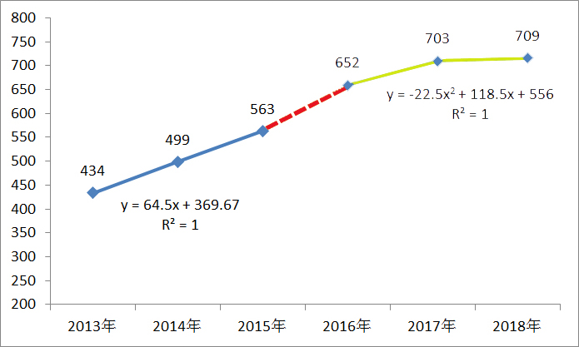
（一）学术人才队伍水平全面提升
标志一：符合层次条件的申请人数快速增长
三次修订，层次申请条件不断提高
2009年的181人增至2018年的709人，增长近4倍
2013年的434人增至2018年的709人，增长近1倍
科技人才队伍的总体规模逐年扩大
Notes:
双支计划实施至今已有10年，不仅卓有成效地推动了人才培养、科学研究和社会服务上新的水平，而且逐已成为校内学术人才的一个分类评价体系。

Slide 5
（一）学术人才队伍水平全面提升
标志二：入选层次的学术型教师稳步增加
实行限额资助、差额评审
入选层次竞争越来越激烈
差额降层次入选，甚至落选的人员逐年加大
科技人才队伍的整体水平逐年提高

Slide 6
（一）学术人才队伍水平全面提升
标志三：第二层次实现了从空缺到满员的跨越
2009年（ 0 人） ： 无
2010年（ 1 人） ： 李仕贵
2011年（ 3 人） ： 陈代文 李仕贵 王文明
2012年（ 3 人） ： 陈代文 李仕贵 王文明
2013年（ 5 人） ： 陈代文 陈其兵 程安春 李仕贵 杨明耀
2014年（10 人） ： 陈代文 陈其兵 程安春 李明洲 李仕贵 李学伟 刘登才 周小秋 杨明耀 吴 德
2015年（11 人） ： 陈代文 陈其兵 程安春 李明洲 李仕贵 李学伟 刘登才 周小秋 杨明耀 吴 德 王际睿
2016年（11 人） ： 陈代文 陈其兵 程安春 李明洲 李仕贵 李学伟 刘登才 周小秋 杨明耀 吴 德 王际睿
2017年（13 人） ： 陈代文 陈其兵 程安春 李明洲 李仕贵 李学伟 刘登才 周小秋 杨明耀 吴 德 王际睿
陈学伟 李伟滔
2018年（13 人） ： 陈代文 陈其兵 程安春 李明洲 李仕贵 李学伟 刘登才 周小秋 杨明耀 吴 德 陈学伟
李伟滔 王静

Slide 7
（一）学术人才队伍水平全面提升
标志四：一批青年才俊脱颖而出
当年度40岁以下入选层次人员快速增长
2018年，40岁以下入选层次人员 424 人 ，占比超过60%；入选4层次以上，由2012年的12人增至38人
第二层次 3 /10人： 李明洲 李伟滔 王 静
第三层次 6 /20人： 王际睿 卢艳丽 冯 琳 吴福忠
何 军 岳 楷
第四层次29/110 人： 马 建 王妍媖 王 彦 王 强
方正锋 冯 斌 刘亚西 刘光芒 刘 江 刘韫滔
刘耀文 江千涛 李地艳 李后建 李 婷 邹立扣
沈 飞 沈亚欧 陈佳莹 陈洋尔 陈 舜 林少疆
林立金 孟 曦 赵小玲 姜维丹 袁 澍 黄琳凯
龚 伟
2012年-2018年40岁以下入选高层次人数

Slide 8
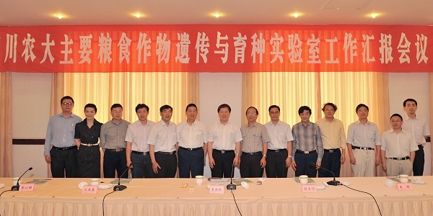
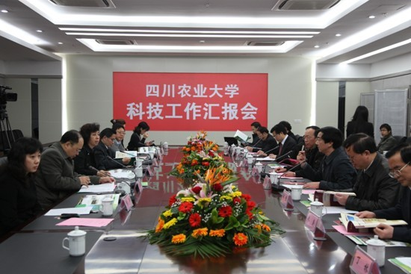
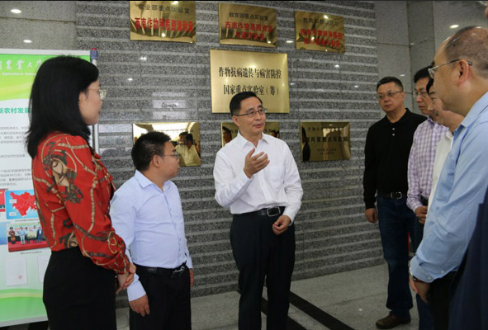
（二）平台团队建设迈出坚实步伐
10年来，新建设科研平台44个。其中：
教育部、农业部、林业部重点实验室8个
省级实验室、工程中心、基地21个，协同创新中心5个
作物国家重点实验室筹建培育取得实质性进展

Slide 9
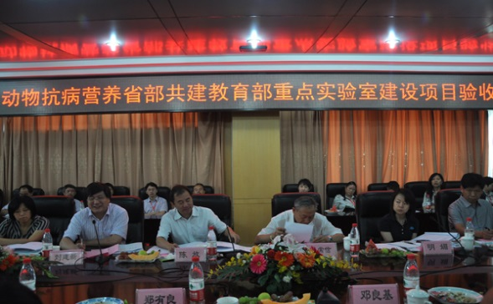
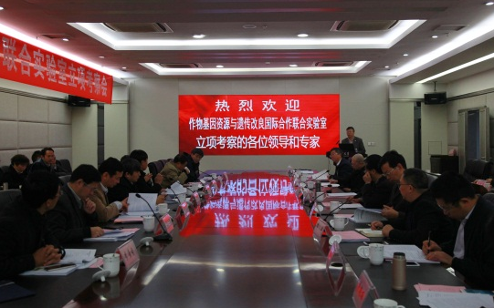
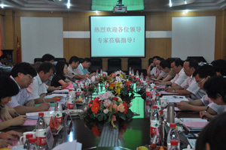
（二）平台团队建设迈出坚实步伐
10年来，新建创新团队94个。其中：
部委级创新团队7个
省级青年科技创新研究团队30个
校级双支计划创新团队（课题组）57个

Slide 10
（三）科研经费持续增长
从09年的7800余万元增至2018年近2.5亿元，增长3.19倍
2012年，纵向经费突破1亿元
2018年，纵向经费突破2亿元，农学院超3000万元，玉米所、动物科技、水稻所超2000万元，动物营养所、动医、资源、小麦所超1000万元（1995年，1100万元；2002年：2117万元）
24983.2
21836.34
22602.51
15978.29
16956.8
12260.88
13451.17
10905.58
9504.87
7834.52
2009-2018年科研经费

Slide 11
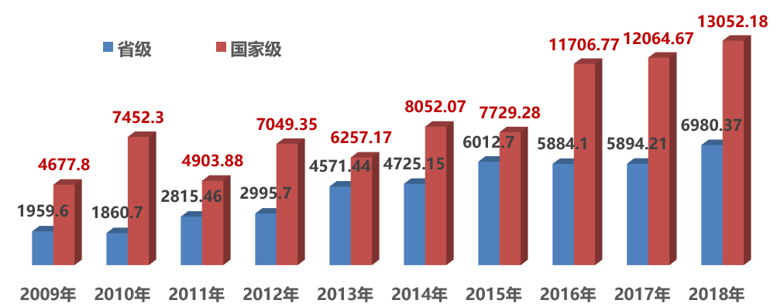
（三）科研经费持续增长
1. 国家级项目经费不断跃上新台阶
10年间，承担纵向项目2908项，到校经费12.66亿元
国家级项目经费8.29亿元，占纵向经费2/3
近3年经费超过“十二五”国家级项目经费总量2832万元

Slide 12
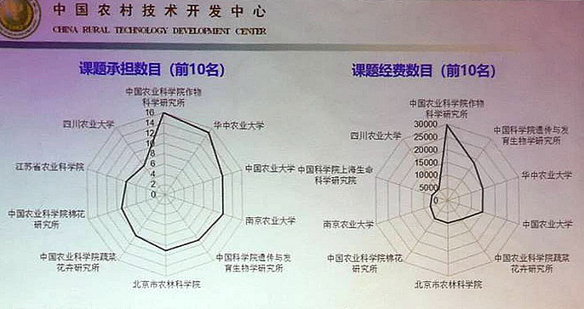
（三）科研经费持续增长
（1）国家科技攻关项目经费快速增长
10年间，归口科技部、农村农业部的国家项目经费超70%
主持“十三五” 重点研发计划项目4项、课题32项，参与任务56项，合同经费2.66亿元，项目数和经费数均居全国前10位
2009年-2018年国家级科技经费构成

Slide 13
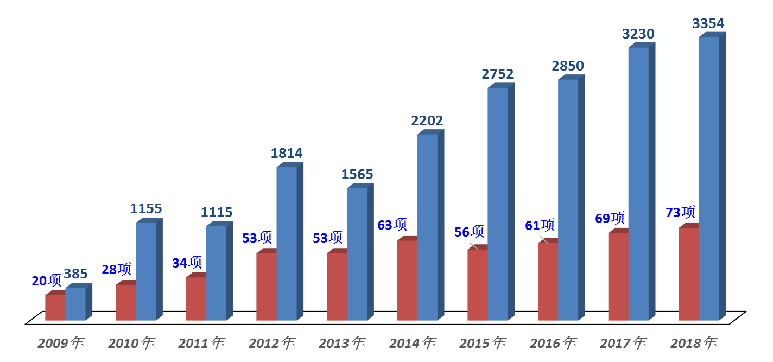
（三）科研经费持续增长
（2）国家自然（社科、艺术）基金项目不断取得新突破
国家基金项目由2009年20项，增至2018年的73项，增长3.65倍，经费增长8.7倍
2010年以来， 12个学院先后取得突破，成为新的增长点
2018年：马克思主义学院，共 1 项（社科基金）
艺术与传媒学院，共 1 项（艺术基金）
2017年：信息工程学院 ， 共 1 项
2016年：水利水电学院 ， 共 4 项
2013年：人文学院， 共 2 项（社科基金）
2012年：理学院， 共 4 项
风景园林学院， 共 13 项
土木工程学院， 共 10 项
2011年：机电学院， 共 2 项
食品学院， 共 8 项
旅游学院， 共 4 项（社科基金）
2010年：环境学院 ， 共 11 项

Slide 14
（三）科研经费持续增长
（3）国家自然基金项目跃上新台阶
1986年国家设立自然科学基金，累计获585项，经费2.43亿元
10年间，共获483项，占32年间的82.6%
其中近5年307项，是前5年增长1.74倍

Slide 15
（三）科研经费持续增长
（3）国家自然基金项目跃上新台阶
2010年以来，先后实现了杰青（2项）、优青（3项）、重大培育（5项）、重大国合（1项）的新突破
重点项目4项新佳绩
杰出青年 突破：李仕贵（2010）、陈学伟
优秀青年 突破：卢艳丽（2015） 、李明洲（2015） 、吴福忠
重大培育 突破：邓晓建（2013）、黄玉碧、李双成、李仕贵、张志明
重大国际(地区)合作与交流项目 突破：卢艳丽（2015）
重点项目：郑有良（2012）、王文明、李学伟、陈代文

Slide 16
（三）科研经费持续增长
（3）国家自然基金项目跃上新台阶
全国：2012年以来，在25所农林院校中排名较稳定排名第8或9位
四川：2014年以来，在高校中排名第4位，省属高校中稳居第1位
2008-2018年自然科学基金数排名
2010-2018年四川高校基金项目资助数排名
年度 学校 | 2010 | 2011 | 2012 | 2013 | 2014 | 2015 | 2016 | 2017 | 2018
四川大学 | 284 | 337 | 349 | 327 | 376 | 406 | 363 | 430 | 480
电子科技大学 | 97 | 139 | 152 | 153 | 171 | 174 | 196 | 186 | 205
西南交通大学 | 69 | 95 | 117 | 114 | 141 | 121 | 143 | 162 | 139
四川农业大学 | 27 | 32 | 51 | 49 | 60 | 55 | 59 | 66 | 67
成都理工大学 | 26 | 38 | 46 | 47 | 40 | 52 | 54 | 43 | 41
成都中医药大学 | 34 | 32 | 27 | 54 | 34 | 44 | 38 | 44 | 41
西南科技大学 | 14 | 14 | 24 | 28 | 35 | 41 | 38 | 33 | 40
西南石油大学 | 10 | 19 | 23 | 22 | 31 | 40 | 52 | 53 | 43
西南财经大学 | 13 | 17 | 13 | 37 | 39 | 35 | 35 | 31 | 40
成都信息工程大学 | 3 | 6 | 12 | 12 | 19 | 14 | 16 | 25 | 15
四川师范大学 | 7 | 12 | 9 | 12 | 17 | 15 | 15 | 20 | 18
全省高校排名 | 5 | 5 | 4 | 5 | 4 | 4 | 4 | 4 | 4
省属高校排名 | 2 | 2 | 1 | 2 | 1 | 1 | 1 | 1 | 1

Slide 17
（三）科研经费持续增长
2. 学科双支计划经费投入逐年加大
10年来，累计投入资助 2.96 亿元，2018年较2009年，资助金额增长超 4 倍
彰显出“四两拨千斤” 的巨大作用

Slide 18
（四）科技成果产出亮点纷呈
1. 学术论文
10年来，共发表后补资助各类收录学术论文10752篇
从2009年的279篇增至2018年的1666篇，增长近6倍
SCI论文占总数的39%， SSCI、CSSCI收录论文占4.35%

Slide 19
（四）科技成果产出亮点纷呈
1. 学术论文
SCI收录论文从2009年的98篇增至2018年的787篇，增长近8倍
年度论文平均影响因子和引用率逐年攀升，引用率增长近41倍
10年来，IF超过10的SCI论文20篇
Science 、Cell、Natrure Genetics上发表论文实现重大突破

Slide 20
（四）科技成果产出亮点纷呈
2.专利和新品种
专利授权迅猛增长，发明逐年增加，近5年稳定在100件左右
国家级审定新品种（新兽药）稳定在5个/年，省级在20个左右
入选四川省主推技术5-10项/年
授权专利
审定品种（新兽药）

Slide 21
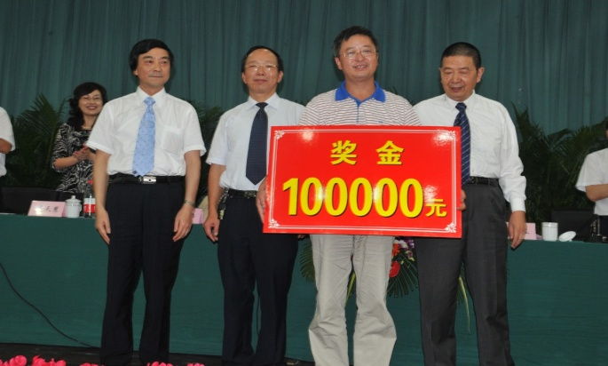
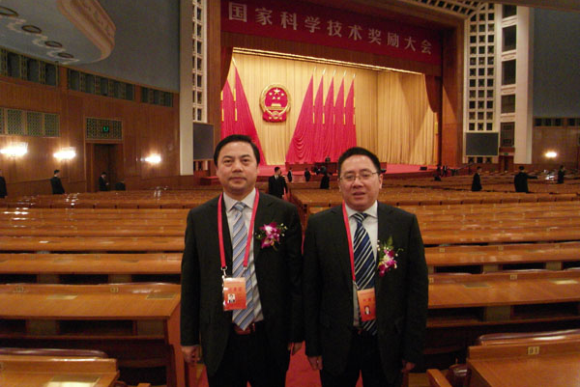
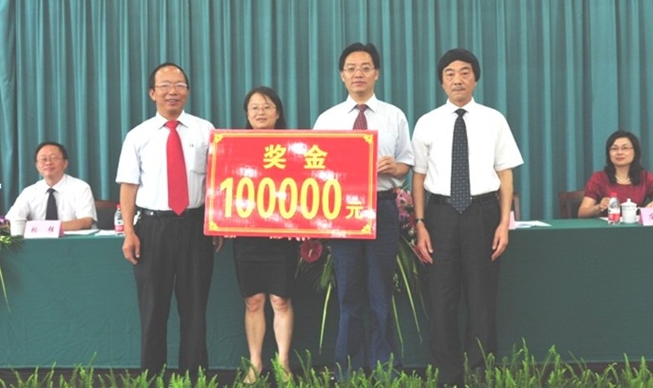
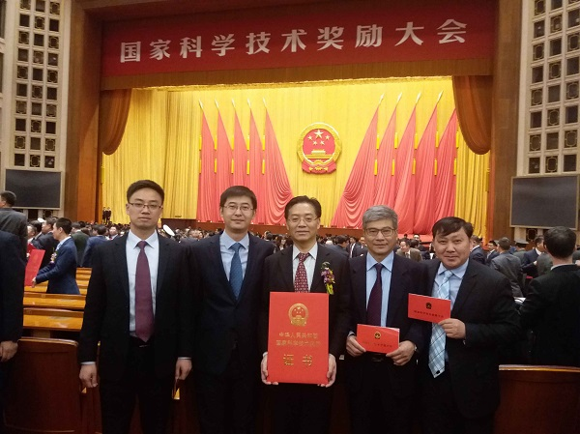
（四）科技成果产出亮点纷呈
3. 获奖成果
10年来，获省部级以上奖励262项
国家级科技奖励10项，其中主持5项
部省级科技一等奖42项，实现了社科类省部级一等奖的新突破

Slide 22
（五）学术声誉明显提升
2018年国际软科世界大学学术排名中首次上榜，全球排名前901-1000名，
全国农业类高校排名居第8位
四川唯一上榜的省属高校
国内农林高等院校中学术排名情况表
序号 | 学校名称 | 学术世界排名 | 学术中国高校排名
1 | 中国农业大学 | 301-400 | 24
2 | 南京农业大学 | 301-400 | 28
3 | 华中农业大学 | 401-500 | 43
4 | 西北农林科技大学 | 501-600 | 57
5 | 华南农业大学 | 701-800 | 93
6 | 北京林业大学 | 801-900 | 97
7 | 福建农林大学 | 801-900 | 100
8 | 四川农业大学 | 901-1000 | 123

Slide 23
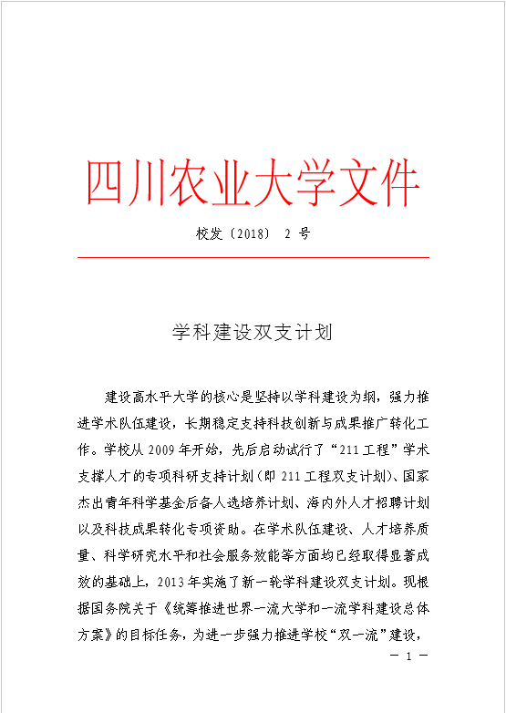
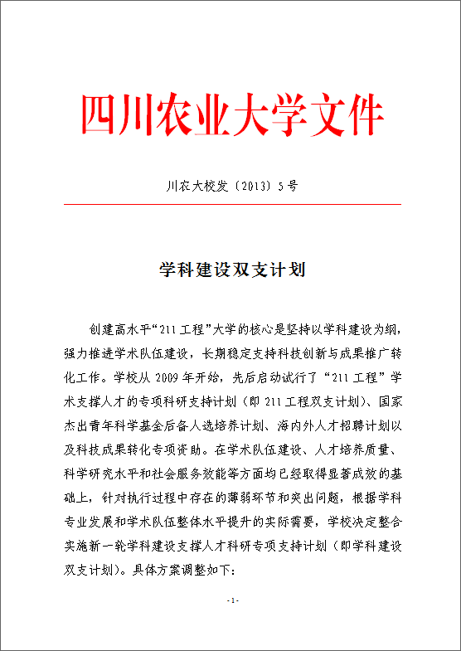
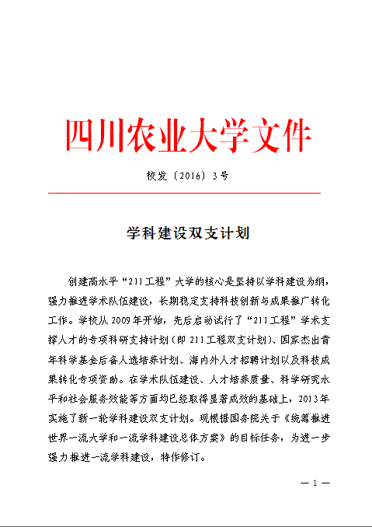
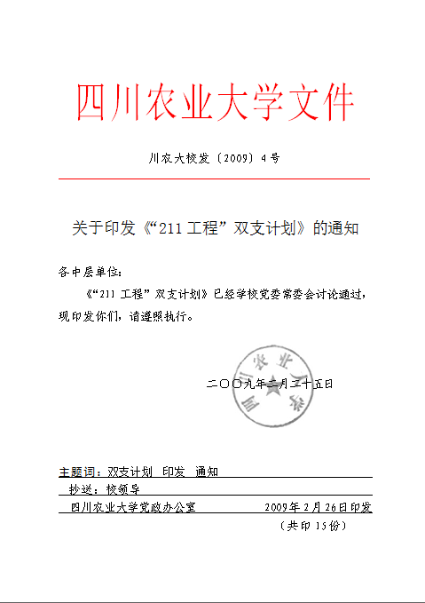
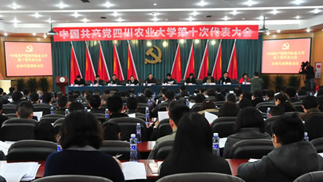
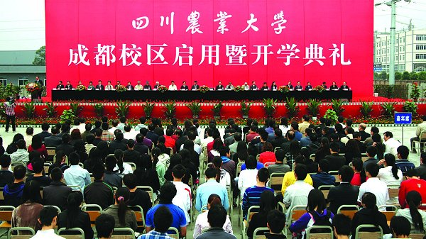
综上所述，学校科技工作取得了一系列有目共睹的新突破、新佳绩和新业绩，无疑是发展最快最好的时期。
呈现出人才-项目-基地-成果一体化快速的发展崭新格局
学校核心竞争力和社会影响力快速提升
广大教师发扬“川农大精神”，勇于创新、辛勤工作、甘于奉献
学生为本、学术为天、学科为纲、学者为上的治学理念
成都校区建设、专业研究所组建、一校三区统筹发展
双支计划、教职工奖励和业绩计分等一系列制度创新

Slide 24
二、问题分析

Slide 25
（一）创新团队建设还待加强
双支创新团队稳定在55个左右，团员常年占入选层次的45%左右
2015年实现入选层次教师院(所)全覆盖，但有12个学院尚未能建立双支团队
国家自然基金创新群体尚需突破
新进青年教师如何快速、有效融入团队（课题组）的工作亟待加强
PI制：个体户
团队：联产承包
协同：土地流转
大科学：新农村
科研组织方式与农村生产方式
2009年-2018年双支团队数量及人数情况

Slide 26
（二）学术交流与合作还待深入
创新驱动，全面落实《深化科技体制改革实施方案》
转变政府职能，全面深化科技计划、科技奖励制度等改革
重大项目首席专家领衔，科研项目和成果奖励专家评审制度
请进来、走出去工作有待进一步强化

Slide 27
（三）管理协同还待提升
政策层面：科研项目管理“放管服”；内部控制和自律+外部监督+第三方评估+依托单位信用管理制度；建立容错纠错机制，鼓励创新、鼓励探索，宽容失败、宽容失误
管理层面：政策落地落实；加强目标、过程和经费规范管理
实施层面：认真组织项目实施；遵守科研诚信、学术道德、科研行为规范；合理、科学、规范使用经费
对部门之间、与院（所）之间的管理协同提出了新的更高要求

Slide 28
三、工作建议

Slide 29
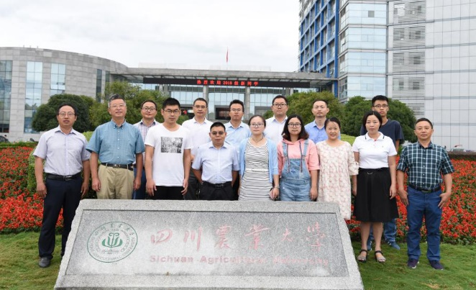
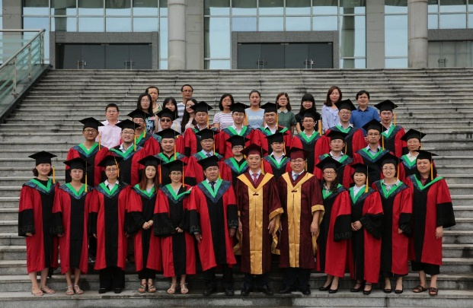
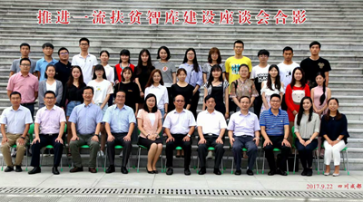
（一）组织引导，加快推动创新团队建设
充分发挥各学科专业带头人和科研骨干的作用
倾斜支持、培育和建立一批双支创新团队
打造一批优势明显、特色突出、方向凝练的创新团队
进一步凸显尊重个性的个人探索和创新团队研究相结合的氛围
更加注重吸纳和组织青年教师融入团队或课题组

Slide 30
（二）增添措施，不断实现新突破
结合各院（所）建设发展现实需要
用好用活学校系列支持、激励政策
院（所）政策与学校政策互补互动
实现不同类别学科专业代表性项目、成果、平台、人才等新突破
提升科技工作对学科专业建设的支撑力与显示度
国家自然（社科）青年基金
四川省科技进步三等奖
层次资助 | 3万元/年,高于9万元
科技奖励 | 0.5万元+间接经费的20%
业绩计分 | 10 分，高于0.3万元
合 计 | 学校支持经费 10 万元左右
特支后补助 | 6万元
单列奖励 | 1:2 配套：2x2=4 万元
业绩计分 | 50 分，高于 1.5 万元
合 计 | 学校支持经费超 10 万元

Slide 31
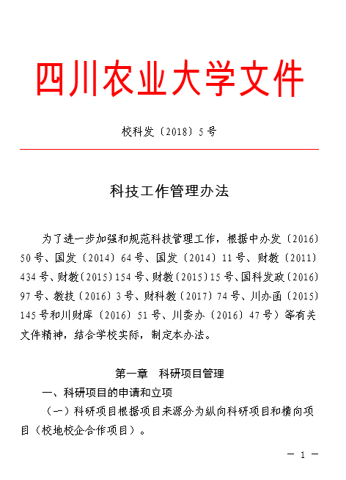
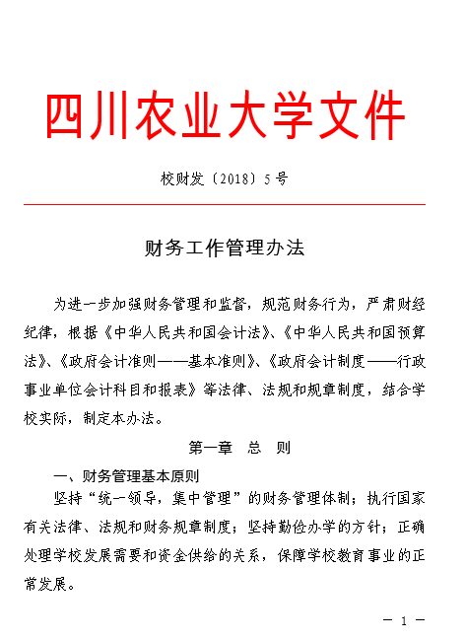
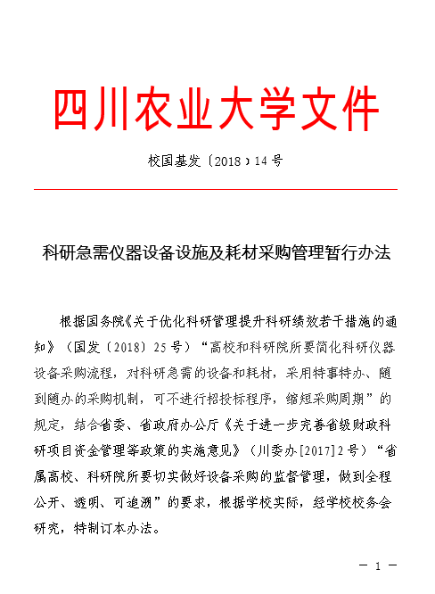
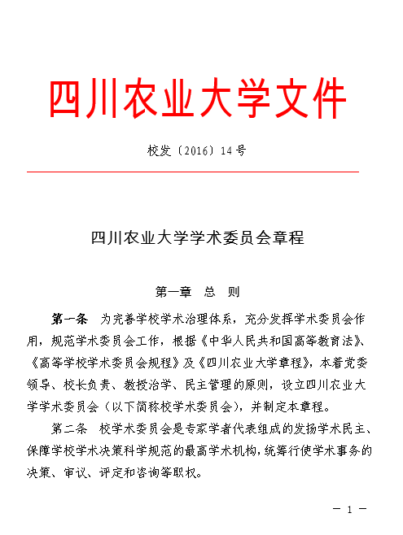
（三）齐抓共管，共同维护良好声誉
完善校、院（所）和项目负责人三级管理体系
共同肩负学校赋予的管理职责
守住“底线”、不越“红线”、勿碰“高压线”

Slide 32
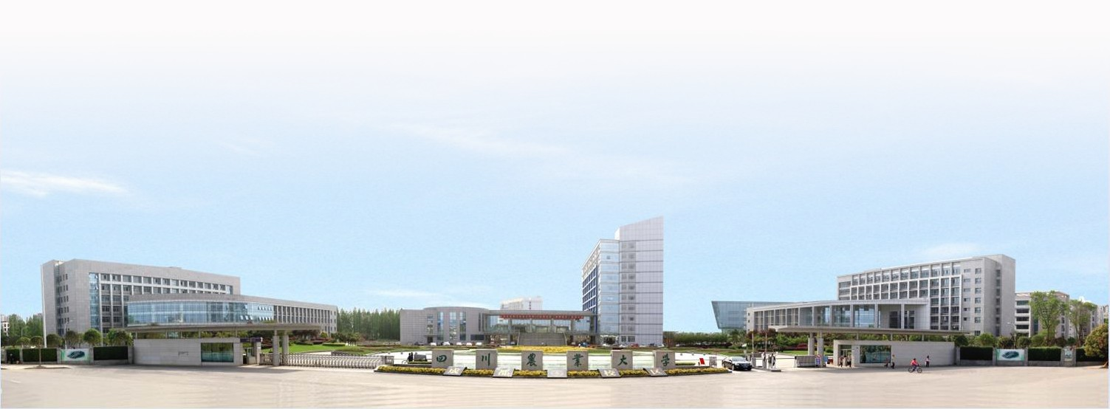
作为科技管理服务部门，在为学校科技工作跨越式、内涵式发展而欢欣鼓舞、信心百倍的同时，也深感自身工作距学校的要求、师生的期盼还有很大差距。借此机会，请允许我向各位领导和同志多年的关心、帮助、支持、理解和包容，表示崇高的敬意和最衷心的感谢！
谢谢大家聆听、敬请批评指正！

